Slide 1
Web 系统测试
2.14 探索式软件测试—超模测试法

Slide 2
目 录
超模测试法概述
超模测试法用法

Slide 3
超模测试法概述
超模测试法（The Supermodel tour）：将被测试对象视为一位超模，是一种纯界面测试方法，它的原理是不关注特性，而只关注界面的设计是否给我们带来愉悦感

Slide 4
超模测试法举例
Windows Mobile 的一个地图程序：
搜索路线
能够找到当前位置，但是无法将其设为起点
超模测试法是去除界面中明显缺陷（glaring flaw）的重要手段

Slide 5
UI测试要点
常见的界面UI测试要点，总结如下：
分类 | 测试要点
界面布局 控件大小 控件形状 控件状态 | 是否合理 是否美观 是否清晰 是否对齐 是否便于理解 是否符合系统规范

Slide 6
UI测试要点
分类 | 测试要点
文案内容 文案字体 文案排版 | 是否一目了然 是否易懂 有无错别字 是否统一 是否对齐
主题风格 颜色对比度 | 是否统一 是否便于识别

Slide 7
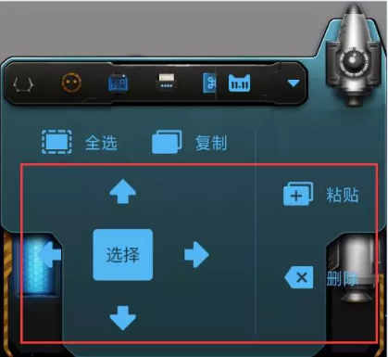
UI测试举例
页面布局不合理

Slide 8
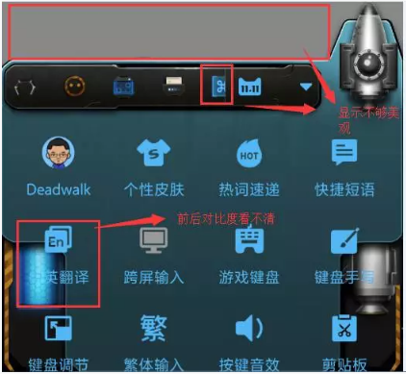
UI测试举例
控件状态显示不够美观

Slide 9
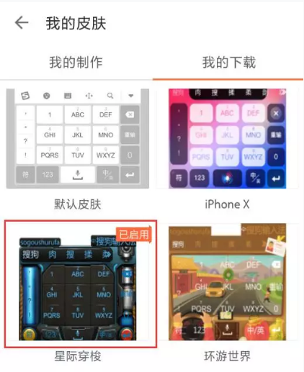
UI测试举例
显示不够清晰

Slide 10
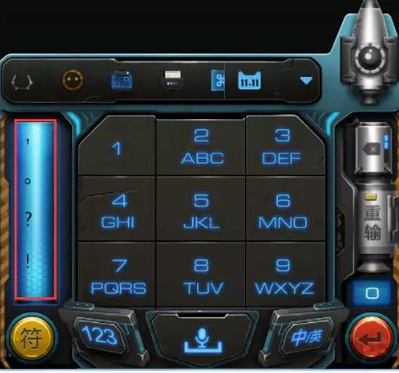
UI测试举例
显示不对齐

Slide 11
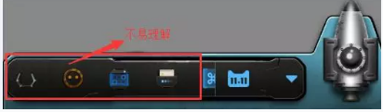
UI测试举例
不易理解

Slide 12
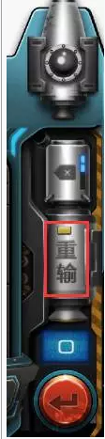
UI测试举例
字体风格不统一

Slide 13
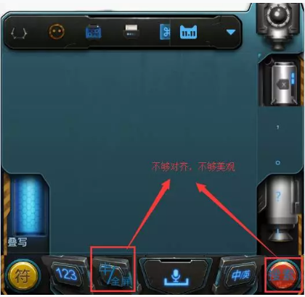
UI测试举例
不对齐，不美观

Slide 14
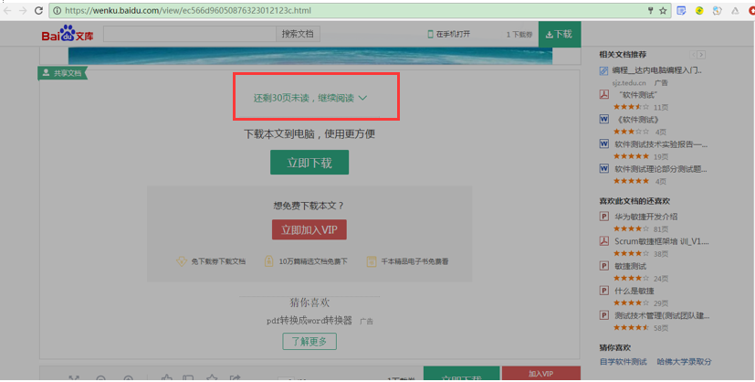
UI测试举例

Slide 15
总结
超模测试法概述
超模测试法测试要点

Slide 16
练习
对www.hao360.com首页进行 “超模”测试（界面测试）
对PC端搜狗输入法进行不同设置，之后进行“超模”测试
对Mymovie 或 智联商城进行UI测试

Slide 17
Question

